Slide 1

DỰ ÁN MÔN HỌC:
HỆ THỐNG THỜI GIAN THỰC
REAL TIME OPERATING SYSTEM
DỰ ÁN ROBOT VẬN CHUYỂN
GVHD: TS. Ngô Đình Thanh
Nguyễn Minh Ánh
Nguyễn Trung Hiếu
Trần Thanh Lĩnh
Nguyễn Tiến Minh
Trần Thanh Tuấn
Nhóm SV thực hiện:

Slide 2
BÀI TOÁN ĐẶT RA
XE CÓ THỂ TỰ HÀNH
SỬ DỤNG IOT
LẬP TRÌNH RTOS
CÓ KHỐI LƯỢNG GỌN NHẸ
VỪA Ý KHÁCH HÀNG (THẦY THANH)
1
Notes:
XE CÓ THỂ TỰ HÀNH (TỰ DI CHUYỂN), DÙNG CẢM BIẾN ĐỂ VƯỢT CHƯỚNG NGẠI VẬT
CÓ THỂ ÁP DỤNG IOT, GIAO TIẾP KHÔNG DÂY, ĐIỀU KHIỂN TỪ XA
SỬ DỤNG NGÔN NGỮ LẬP TRÌNH C TRÊN HỆ ĐIỀU HÀNH RTOS
CÓ KHỐI LƯỢNG GỌN NHẸ (<2KG), TIẾT KIỆM TỐI ĐA CHI PHÍ NHẤT CÓ THỂ

Slide 3


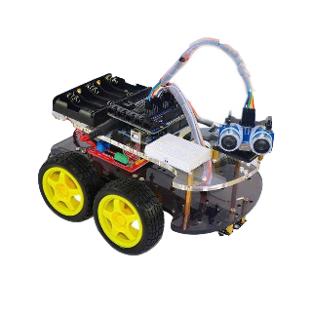

NGUYÊN LÝ HOẠT ĐỘNG
START
7m
10cm
Zone 1
Zone 2
Zone 3
1st
3st
Zone 4
3m
Nhấn Start trên app Blynk
Phát hiện vật cản và đổi hướng
4st
2st
Zone 5
Xe tự di chuyển và báo về điện thoại
Tiếp tục di chuyển và về đích
2

Slide 4
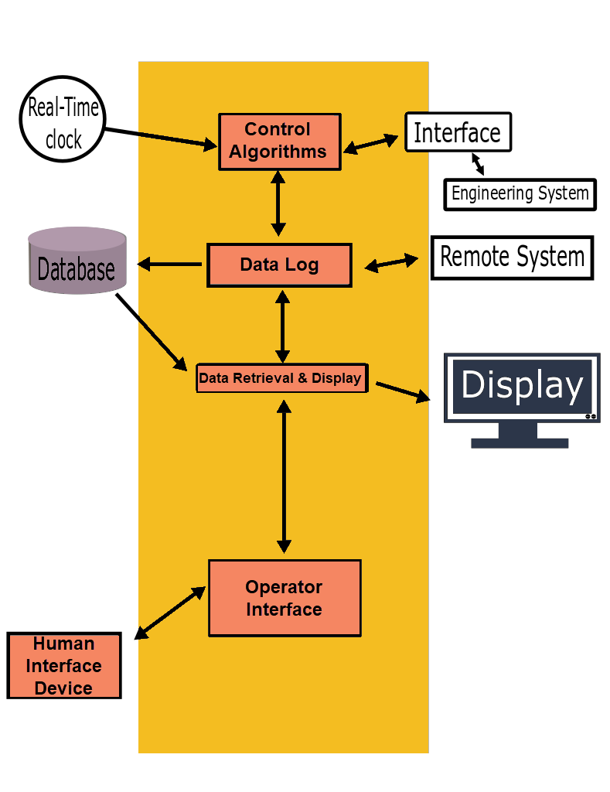
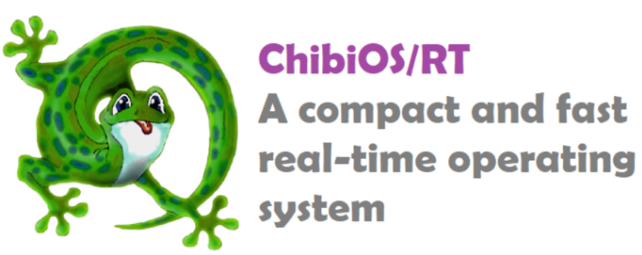



HỆ ĐIỀU HÀNH RTOS
Hệ điều hành thời gian thực (RTOS) là gì?
Một số hệ điều hành thời gian thực với các mã nguồn mở thông dụng:
ChibiOS/RT
FreeOSEK
FreeRTOS
RT-Thread
3
Notes:
Thường được dùng trong các ứng dụng mà tài nguyên hạn chế nhưng có yêu cầu ngặt nghèo về thời gian đáp ứng tức thời, tính sẵn sàng và khả năng tự kiểm soát chính xác.
Để dễ hiểu hơn về ứng dụng của RTOS thì ta có thể hình dung trên máy tính sẽ dung Window, MacOS, Ubuntu,… thì trên ô tô, thiết bị y tế, thiết bị đo lường và điều khiển sẽ dung các hệ điều hành tương tự là RTOS. Nhưng khác ở chỗ là nếu trên Windows chẳng hạn có bị treo máy hay lỗi lầm gì thì ta đều có thể chờ đợi hoặc khởi động lại, nhưng bạn thử nghĩ xem nếu ở ô tô của chúng ta khi di chuyển mà hệ thống tự dưng treo khoảng 5-10 giây thôi thì chắc hết thời gian đó chúng ta đã đi rất xa rồi. Vậy RTOS hơn hệ điều hành thông thường ở chỗ nào ? Đó là khả năng tách biệt hoàn toàn với lớp ứng dụng, nếu trong quá trình hoạt động có một chương trình bị sự cố, hoặc hoạt động không chính xác thì RTOS có thể nhanh chóng cô lập chương trình này, kích hoạt các chế độ phục hồi và bảo vệ các chương trình khác, hay chính bản thân hệ điều hành để tránh khỏi hậu quả của các lệnh sai.

Slide 5
HỆ ĐIỀU HÀNH RTOS
ƯU ĐIỂM
NHƯỢC ĐIỂM
Quy mô
Tính bản quyền
Độ hiệu quả
Tính linh động
Lượng tài nguyên cần thiết
Tài liệu cung cấp, driver hạn chế
4
Notes:
Ưu điểm:
RTOS là hệ điều hành thời gian thực có thể mở rộng cho các hệ thống nhúng nhỏ.
Quy mô và hình thức nhỏ
Mã nguồn, bản quyền miễn phí
Bộ đếm thời gian hiệu quả
Tính linh động, xử lý đa nhiệm tốt
Ưu tiên các nhiệm vụ và quản lý chia sẻ tài nguyên, ko đòi hỏi nhiều về lượng RAM.
Nhược điểm:
Không cung cấp sẵn các giao tiếp mạng, drivers, hay hệ thống quản lý tệp (file system) như những hệ điều hành nhúng cao cấp khác.

Slide 6
VẬN HÀNH RTOS
Phương án 1
TÁC VỤ 1: ĐIỀU KHIỂN ROBOT CHẠY THẲNG
Điều chỉnh động cơ theo góc đọc trước từ cảm biến góc có sử dụng bộ điều chỉnh số PID đôi với động cơ DC vàng
A
Phương án 2
Điều chỉnh động cơ theo góc đọc trước từ cảm biến góc có sử dụng bộ điều chỉnh số PID đối với động cơ bước
Phương án 3
B
Đồng bộ tốc độ động cơ sử dụng encoder kết hợp thuật toán PID
C
Khó khăn:
Việc xác định giá trị offset ban đầu của cảm biến góc rất khó khăn
Động cơ có tỉ số truyền bộ giảm tốc nhỏ => khó điều khiển
Việc hiệu chỉnh bộ pid số thường chỉnh bằng kinh nghiệm
5

Slide 7
VẬN HÀNH RTOS
TÁC VỤ 2: VẬN HÀNH CÁC CẢM BIẾN
Đi thẳng:
Sử dụng cảm biến góc MPU6050
Đếm Zone :
sử dụng cảm biến hồng ngoại TCRT5000
Rẽ khi gặp vật cản:
Sử dụng cảm biến SFR05
Dựa vào sân thi đấu
Zone 4
6
Notes:
Rẽ khi gặp vật cản:
Sử dụng cảm biến khoảng cách SFR05, nếu khoảng cách robot đến vật cản 1 giá trị nào đó ta sẽ cho rẽ.
Dựa vào sân thi đấu ta thấy ở vị trí rẽ trái hoặc phải có 1 zone, nên cứ đến zone thứ 4 ta rẽ trái hoặc phải tùy vào yêu cầu sân thi đấu.

Slide 8
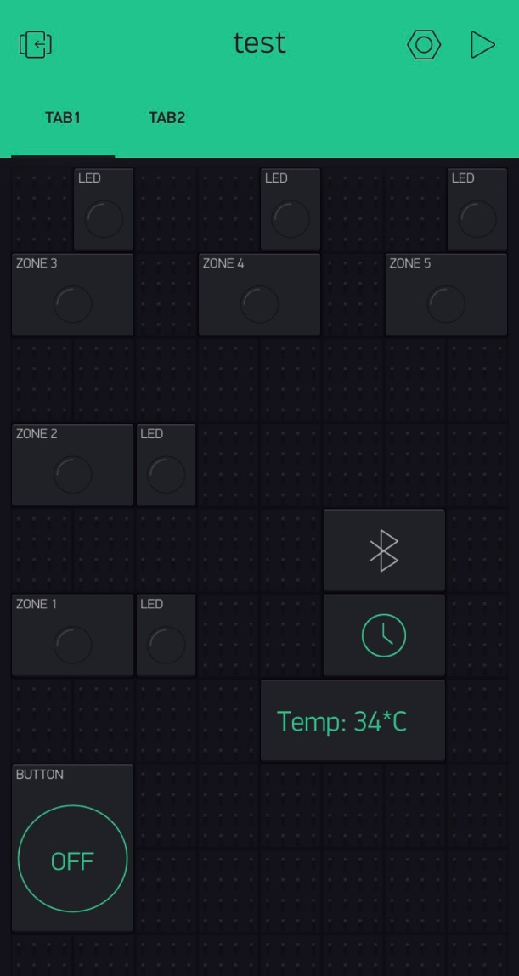

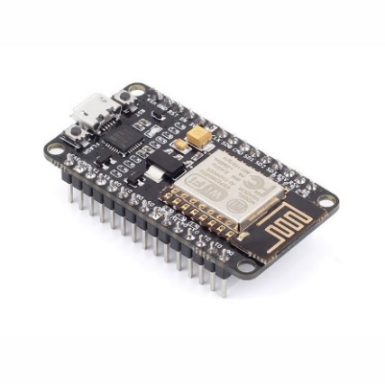

VẬN HÀNH RTOS
TÁC VỤ 3: GIAO TIẾP VÀ TRUYỀN THÔNG
PHƯƠNG PHÁP : Module wifi ESP8266 + Arduino + app Blynk
7
Notes:
PHƯƠNG PHÁP : Sử dụng module wifi ESP8266 kết nối với Arduino để giám sát và điều khiển bằng App blynk

Slide 9
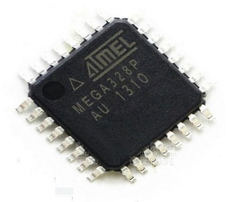
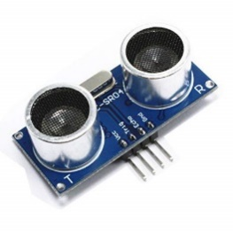
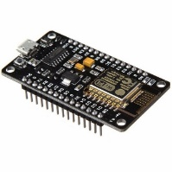
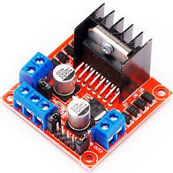
HƯỚNG GIẢI QUYẾT
XÂY DỰNG HỆ THỐNG PHẦN CỨNG
Khung xe xốp mô hình
Động cơ DC 12V
Cảm biến góc
Bánh xe đa hướng
Cảm biến siêu âm HC-SRF05
Example Text : Get a modern PowerPoint Presentation that is beautifully designed. I hope and I believe that this Template will your Time, Money and Reputation. Get a modern PowerPoint Presentation that is beautifully designed. I hope and I believe that this Template will your Time, Money and Reputation. You can simply impress your audience and add a unique zing and appeal to your Presentations.
Cảm biến hồng ngoại
VĐK ATMega 328p
Node MCU
Module L298
8

Slide 10


HƯỚNG GIẢI QUYẾT
LỰA CHỌN PHẦN MỀM
ĐIỀU KHIỂN
VẼ MẠCH
Tạo giao diện bằng app Blynk
Sử dụng Altium để vẽ mạch PCB
LẬP TRÌNH
Lập trình RTOS cho Vi điều khiển bằng Arduini IDE sử dụng cờ Semaphore
9

Slide 11
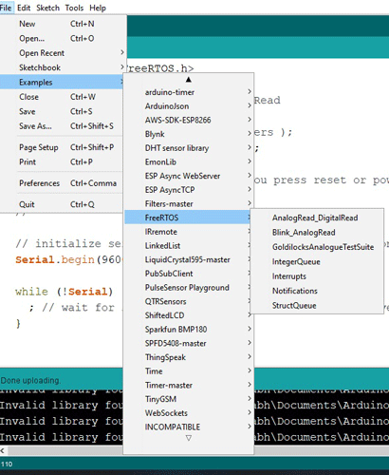
CẤU TRÚC CHƯƠNG TRÌNH
Sử dụng phần mềm Arduino IDE :
Lập trình ưu tiên với các lệnh RTOS và cờ (Semaphore).
Đặt cờ về 0 khi xử lý chương trình :+rtos_wait(sem);// sem = 0
Tăng cờ lên 1 khi kết thúc chương trình cho phép Task khác chạy : + rtos_signal(sem); //sem = 1
Sử dụng các trình phục vụ khác như:
Ngắt trên các chân
Các Timer
Sử dụng phần mềm Blynk :
Lập trình điều khiển và giao tiếp qua wifi, đồng bộ nút nhấn trên app và trên robot
10
Notes:
Ưu điểm của thư viện AccelSteeper: Dễ dàng sử dụng hơn thư viện Stepper mặc định có trong phần mềm (dài với khá nhiều dòng code và delay không cần thiết).
Thư viện AccelSteeper
Xử lý ngõ bất đồng bộ (Async), thay thế các hàm delay bằng hàm millis.
Liên tục bù trừ offset qua thực nghiệm.

Slide 12
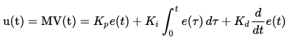
TÓM TẮT VỀ BỘ ĐIỀU KHIỂN PID
Khâu tỉ lệ, tích phân, vi phân được cộng lại với nhau để tính toán đầu ra của bộ điều khiển PID.
Độ lợi vi phân Kd
Giá trị càng lớn càng giảm độ vọt lố, nhưng lại làm chậm đáp ứng quá độ.
Độ lợi tích phân K_{i}
Giá trị càng lớn kéo theo sai số ổn định bị khử càng nhanh. Đổi lại là độ vọt lố càng lớn
Đầu ra bộ
điều khiển PID
Độ lợi tỷ lệ K_{p}
Giá trị càng lớn thì đáp ứng càng nhanh
11

Slide 13
SƠ ĐỒ KHỐI CỦA HỆ THỐNG
Khối cảm biến
Khối xử lý trung tâm
Khối truyền thông
Khối cơ cấu chấp hành
12

Slide 14
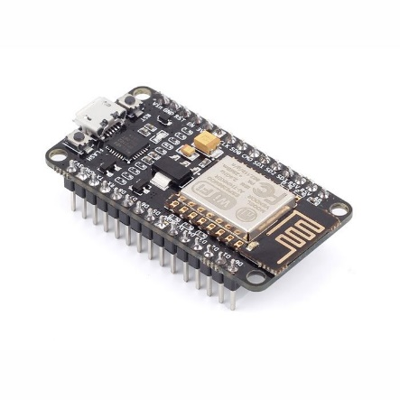


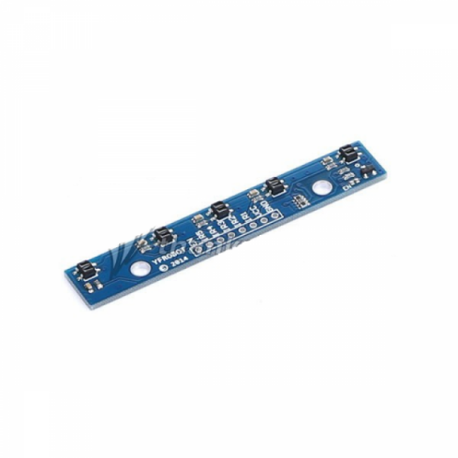
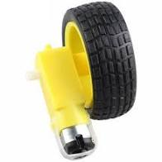
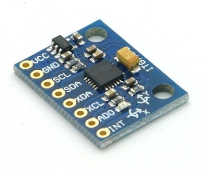
SƠ ĐỒ TỔNG QUAN
UART
SƠ ĐỒ TỔNG QUAN CHO PHƯƠNG ÁN 1
13

Slide 15
THỰC HIỆN PHƯƠNG ÁN
Để xe tránh các chướng ngại vật
Dùng cảm biến SRF-05
Để cho xe chạy thẳng
- Ta sử dụng cảm biến MPU 6050 kết hợp PID
Sử dụng cảm biến ánh sáng để nhận biết các zone truyền dữ liệu cho ESP8266 và gửi dữ liệu lên app Blynk
Xe dừng lại khi đến zone cuối cùng
14

Slide 16
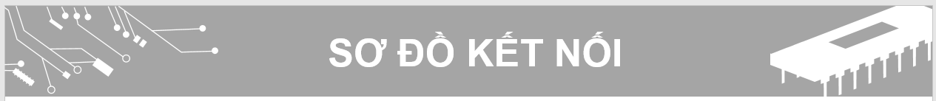
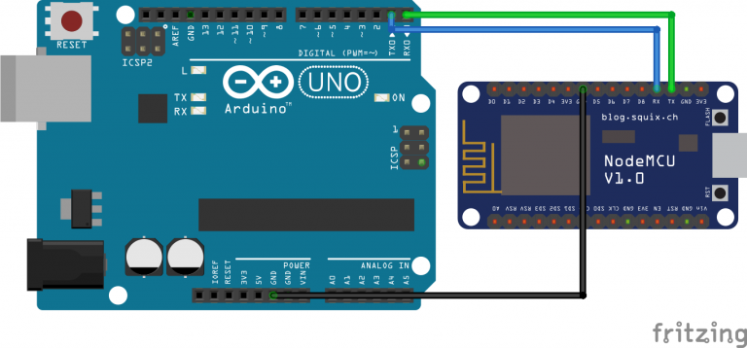
KHỐI TRUYỀN THÔNG
Sử dụng ESP8266 V3 kết nối UART với Arduino mega làm nhiệm vụ bật tắt xe bằng app Blynk, hiện dữ liệu thời gian thực.
Sơ đồ kết nối giữa Arduino Mega với module truyền thông Node MCU
15
Notes:
KHỐI TRUYỀN THÔNG
Sử dụng ESP8266 V3 kết nối UART với Arduino mega làm nhiệm vụ bật tắt xe bằng app Blynk, hiện dữ liệu thời gian thực.

Slide 17
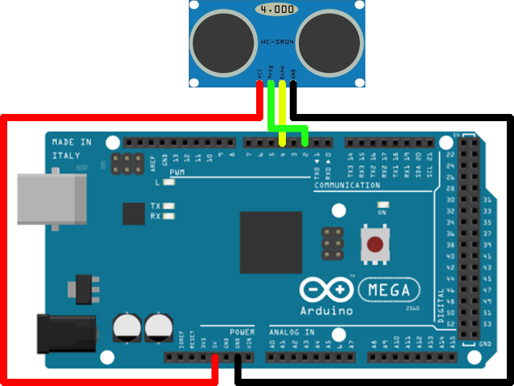
KHỐI CẢM BIẾN
Sử dụng HC- SRF05 kết nối với Arduino mega làm nhiệm vụ dò đường, tránh vật cản.
Sơ đồ kết nối giữa Arduino Mega với cảm biến siêu âm HC-SRF05
16

Slide 18
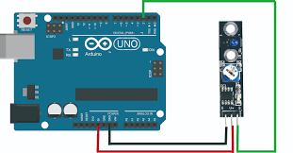
KHỐI CẢM BIẾN
Sử dụng module dò line 5 led TCRT5000 kết nối với Arduino mega làm nhiệm vụ dò zone.
Sơ đồ kết nối giữa Arduino Uno với cảm biến hồng ngoại TCRT5000
17
Notes:
Module này gồm có 5 cảm biến hồng ngoại TCRT5000, mỗi cảm biến hồng ngoại có 2 led đảm nhận phát và thu Cảm biến phản xạ hồng ngoại TCRT5000 làm việc dựa trên nguyên lý khi ánh sáng hồng ngoại từ LED phát phát ra nếu có vật phản xạ hồng ngoại lại thì LED thu sẽ thu hồng ngoại và hoạt động. Khi ta dò zone thì module này sẽ hoạt động đồng thời 3-5 cảm biến để phân biệt được zone hay line

Slide 19
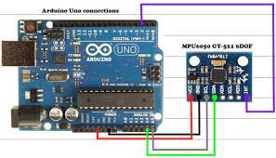
KHỐI CẢM BIẾN
Sử dụng cảm biến góc MPU6050 kết nối với Arduino Uno làm nhiệm vụ cân bằng góc bước 2 động cơ, đồng thời quay 90 độ.
Sơ đồ kết nối giữa Arduino Mega với cảm biến góc MPU6050
18
Notes:
Thường khi chơi game trên điện thoại sẽ có những game như đua xe, lăn bóng,…, bắt buộc ta phải nghiêng điện thoại để chơi được. Vậy thì làm sao để chiếc điện thoại lại biết khi nào ta nghiêng để phản hồi liên tục trong game? Dưới đây là phần tìm hiểu về cảm biến gia tốc góc nghiêng trong các loại cảm biến thông dụng: MPU6050.
Để biết về cảm biến góc, đầu tiên ta sẽ nói về IMU và DOF. IMU (Inertial Measurement Unit) là 1 con chip để đo những chuyển động như trên, một module IMU thường có 2 loại cảm biến: cảm biến gia tốc (accelerometer) và cảm biến quay (gyroscope)
Accelerometer (gọi tắt là accel): như tên gọi của nó, accel là một cảm biến đo gia tốc của bản thân module và thường sẽ có 3 trục xyz ứng với 3 chiều không gian (loại 1 và 2 trục ít dùng). Lưu ý là accel đo cả gia tốc của trọng lực nên giá trị thực khi đo sẽ bao gồm cả trọng lực.
Gyroscope (gọi tắt là gyro): là một loại cảm biến đo tốc độ quay của nó quanh một trục. Tương tự với accel, gyro cũng thường có 3 trục xyz.
Một ví dụ đơn giản, khi bạn đặt một con chip IMU thẳng đứng như trên và để im không chuyển động, giá trị trả về sẽ là accel = [0.0, -9.8, 0.0] và gyro = [0.0, 0.0, 0.0] do chỉ có trọng lực trái đất tác dụng lực và không có bất cứ chuyển động quay nào cả. Lưu ý rằng gyro chỉ đo tốc độ quay chứ không đo trực tiếp góc quay, nên khi bạn quay module một góc nào đó rồi dừng, giá trị của gyro sẽ tăng lên rồi hạ xuống về 0.
Còn về DOF (Degrees Of Freedom): 1 module IMU đầy đủ sẽ có 6 DOF tức là 6 trục độc lập (3 của accel và 3 của gyro). Những dự án lớn như máy bay hoặc robot phức tạp sẽ cần nhiều hơn (9 DOF hoặc 10 DOF) nhưng trong dự án nhỏ lẻ tự làm ở nhà thì 6 DOF là đủ.
Một số vấn đề thường gặp:
Cần phải hiệu chỉnh IMU module trước khi sử dụng để có những kết quả đáng tin cậy:
Accelerometer: accel luôn có offset trên mỗi trục làm cho giá trị đo được thường lệch đi so với thực tế một chút. Ngoài ra, giá trị đó được theo accel thường khá nhiễu khiến cho việc đọc trở nên khó khăn.
Gyroscope: cũng như accel, gyro cũng có offset (hay còn gọi là bias) làm lệch các giá trị đo. Một vấn đề khác nữa có thể gặp phải của gyro là drift, có nghĩa là bias thay cũng thay đổi chậm theo thời gian. Dù vậy, điểm cộng là gyro lại ít bị nhiễu hơn accel.
Vậy để đối phó với những vấn đề này thì bù offset bằng cách đo và trừ vào giá trị đo nếu offset là hằng số. Ngoài ra có thể dùng thư viện Arduino hiện đã tích hợp các filter đầy đủ để có thê sử dụng 1 cách hiệu quả và nhanh chóng.

Slide 20
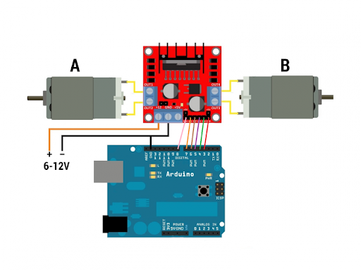
KHỐI CƠ CẤU CHẤP HÀNH
Động cơ DC 12V vàng + bánh xe
+ Arduino uno
Module L298N
Sơ đồ kết nối giữa Arduino Uno với module L298N
19
Notes:
Đây là làm động cơ chỉ quay hết công suất mà thôi. Nếu muốn thay đổi tốc độ của nó, thì cần phải băm xung PWM bằng các chân có hỗ trợ PWM trên Arduino (những chân có dấu ~).
Các chân số D7, D6, D5 và D4 của Arduino sẽ nối tương ứng với IN1, IN2, IN3 và IN4 của L298.
Chiều quay của động cơ được điều khiển bằng cách xuất các đầu ra HIGH hoặc LOW tại các chân IN_{1,2,3,4}
Ví dụ với Động Cơ A: Logic HIGH ở IN1 và IN2 Logic LOW sẽ làm động cơ quay 1 hướng nếu đặt Logic ngược lại sẽ làm động cơ quay theo hướng khác.

Slide 21
ĐÁP ỨNG HỆ THỐNG
Về kỹ thuật : Xe đáp ứng đầy đủ yêu cầu đề bài ra : robot chạy thẳng , tránh vật cản và rẽ tương đối tốt.
ƯU ĐIỂM
NHƯỢC ĐIỂM
A
B
Hệ thống hoạt động tương đối
Robot điều khiển dễ dàng
Có thể giám sát từ xa
Tốc độ chưa cao
Xử lí thuật toán PID chưa được hoàn hảo.
20
Notes:
Nhược điểm: ngoài nhược điểm tốc độ thấp thì ngoài ra:
Momen động cơ chưa cao nên nếu ứng dụng mang tải nặng thì phải dung loại động cơ khác, driver khác
Thuật toán rườm rà, mất nhiều thời gian để cân chỉnh cảm biến góc
Ưu điểm:
Hệ thống chạy được tốt, các linh kiện hoạt động tốt, ít hư hỏng.
Góc quay chuẩn, khi quay xong vẫn tiếp tục đi thẳng được
Nhận zone khá tốt, báo về điện thoại với độ trễ thấp (đáp ứng hệ thống cao)
Robot điều khiển dễ dàng cho mọi người sử dụng.
Có thể giám sát thông qua các thiết bị thông minh.

Slide 22
PHÂN CÔNG NHIỆM VỤ
TT | CÔNG VIỆC | PHÂN CÔNG | THỜI GIAN | TIẾN ĐỘ
1 | MUA LINH KIỆN | LĨNH, MINH, TUẤN | 2-3H | DONE
2 | TÍNH TOÁN PHẦN CỨNG, LINH KIỆN | CẢ NHÓM | 25/3/2021 | DONE
3 | TÌM HIỂU THUẬT TOÁN PID | LĨNH, MINH | 14/4/2021 | IN PROGRESS
4 | PHÂN CÔNG NHIỆM VỤ | LĨNH | 30M | DONE
5 | TẠO KHUNG MICA ROBOT, VẼ MẠCH PCB | HIẾU, LĨNH | 16/4/2021 | DONE
6 | XÂY DỰNG SƠ ĐỒ TỔNG QUAN CHO ROBOT | ÁNH, TUẤN | 1H | DONE
7 | TÌM HIỂU GIAO TIẾP IOT | ÁNH, MINH | 29/4/2021 | DONE
8 | TÌM HIỂU LẬP TRÌNH ĐIỀU KHIỂN ĐỘNG CƠ | CẢ NHÓM | 28/3-10/4/2021 | DONE
9 | LẬP TRÌNH CẢM BIẾN TRÁNH VẬT CẢN | CẢ NHÓM | 24/4/2021 | DONE
10 | TÌM HIỂU CẢM BIẾN GÓC | LĨNH, MINH | 25/4/2021 | IN PROGRESS
11 | TÌM HIỂU CẢM BIẾN HỒNG NGOẠI | MINH, TUẤN | 26/4/2021 | DONE
12 | LẮP ĐẶT PHẦN CỨNG | TUẤN, LĨNH, HIẾU | 28/4/2021 | DONE
13 | LÀM SLIDE | MINH | 1H | DONE
21

Slide 23
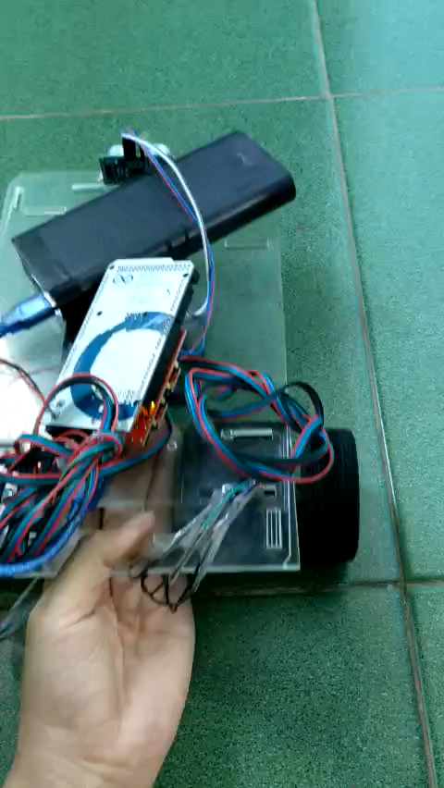
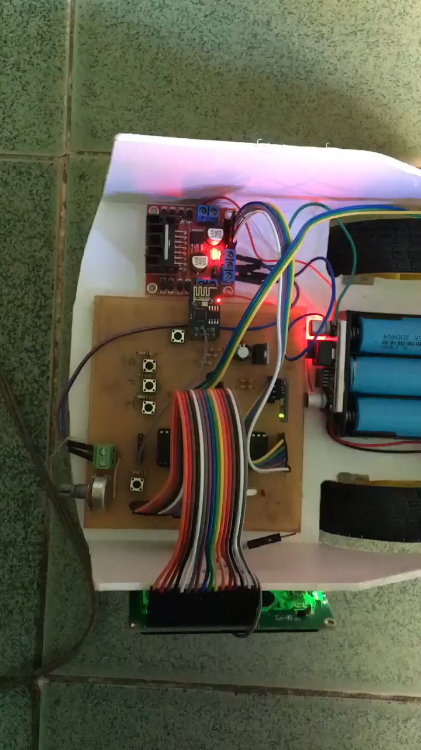
DEMO SẢN PHẨM
Version1:
Version 2:
22

Slide 24

THANK YOU
For listening to my presentation

